Slide 1
Здоровое питание
Воспитатель: Церкович М.В.

Slide 2
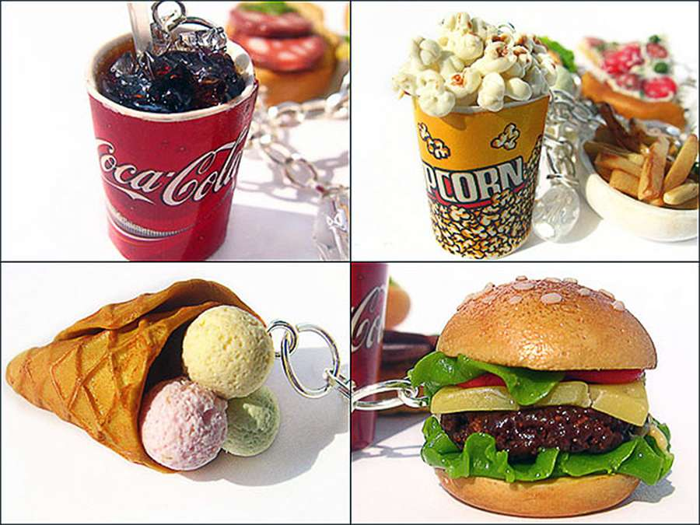
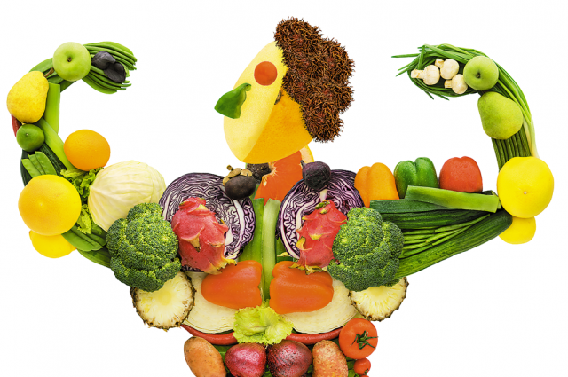
Сладкоежка кушал чипсы,
Кока-колой запивал
Врач теперь ему лечиться
На полгода прописал!
Если хочешь быть здоровым,
Бодрым, умным и веселым,
Ешь побольше овощей,
Фруктов, кашек и борщей!
Чипсы, кола – ерунда!
Каша, зелень – вот еда!
Как зайдем мы в огород –
Витаминов полон рот:
И петрушка, и лучок,
Сельдерей, и чесночок!

Slide 3
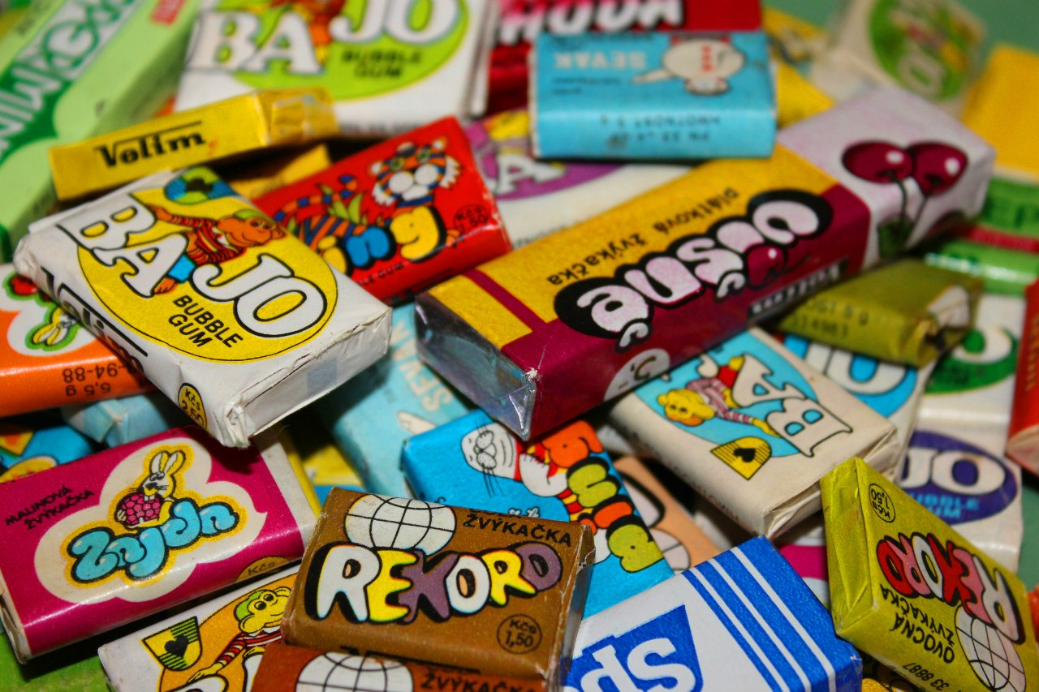
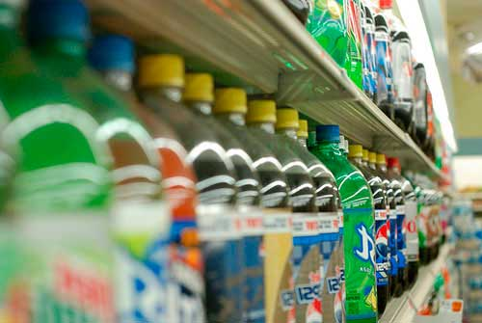
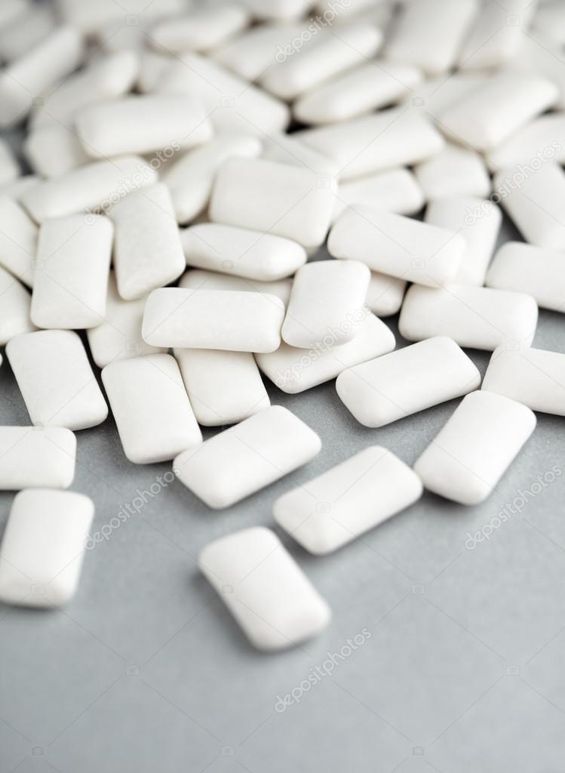

Slide 4
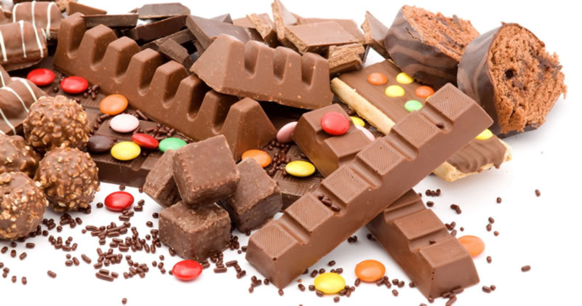
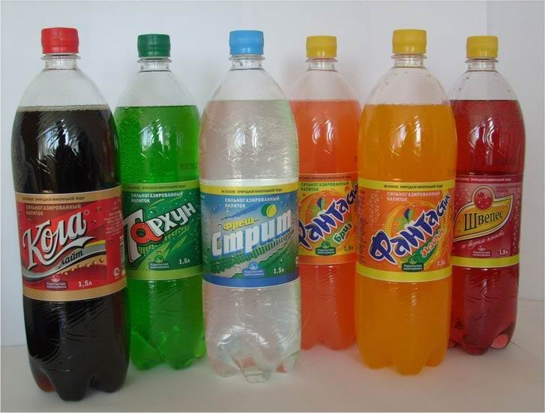

Slide 5
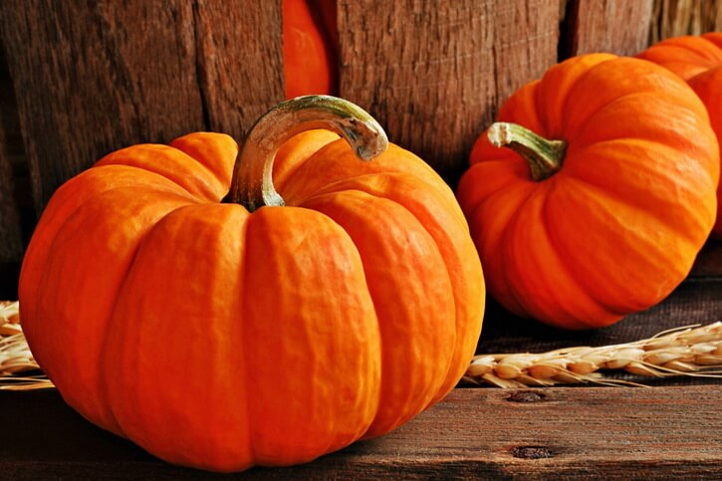


Slide 6
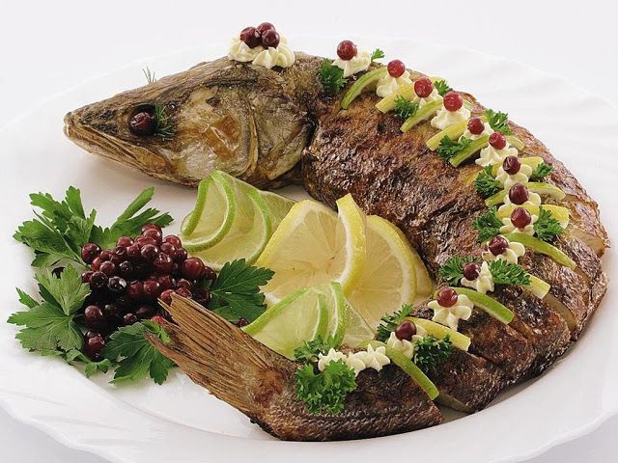
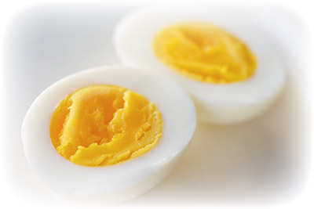
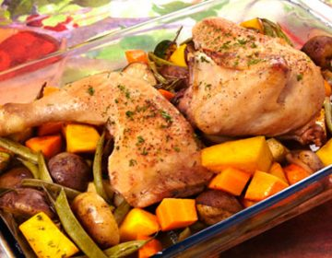

Slide 7

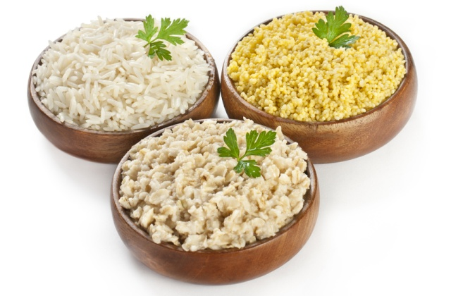

Slide 8
